Slide 1
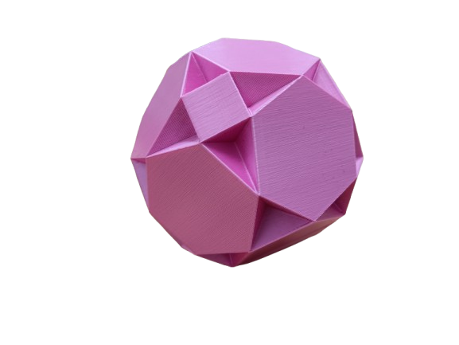
ESTRÓBILO
Cloe López García, Rubén Sánchez Díez, Martín Seoane Santos, Sebastián Mendoza Monasterios y Álvaro Filgueiras Gómez.
1º Bacharelato,
IES Ramón Menéndez Pidal (A Coruña)
Prof. Mª Paz Freire Campo.

Slide 2
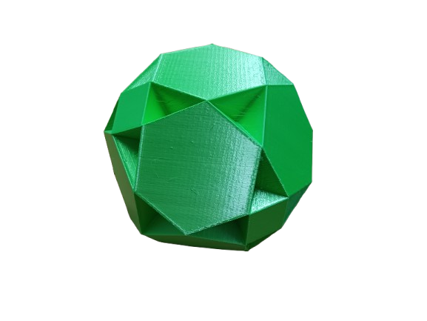
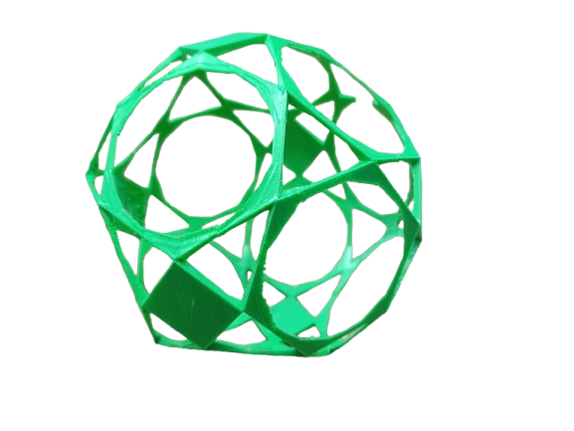
Índice
Proceso de construcción:
1.1. Cloe
1.2. Rubén
1.3. Martín
1.4. Sebastián
Xustificación do nome
Problemas na construcción.
Tipo de Poliedro.

Slide 3
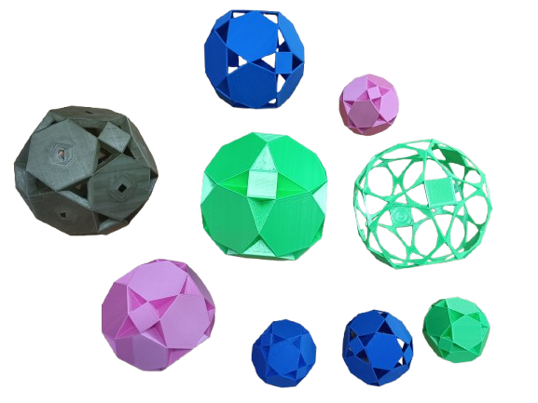
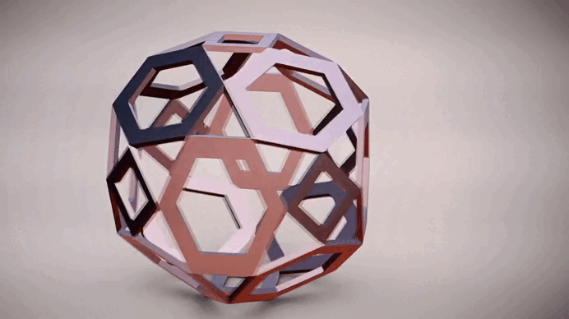
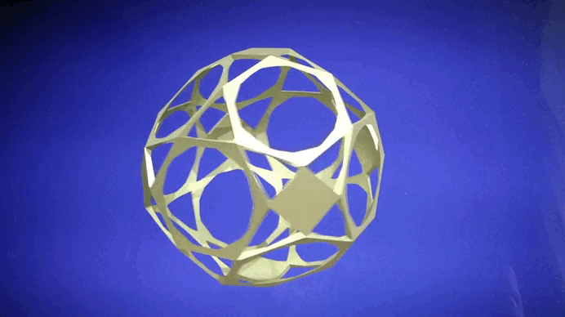
Este peculiar poliedro xurdiu como Reto de deseño 3D nas sesións de Tecnoloxía.
Cloe programou a primeira figura e despois xurdiron outras variacións.

Slide 4
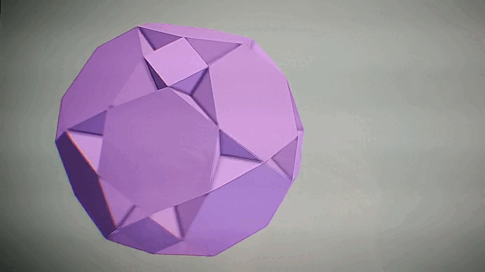
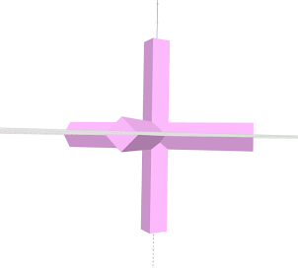
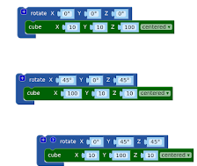
1.1.1. Proceso en BlocksCAD_Cloe
Estrutura coas formas cadradas coma se fose o esqueleto.

Slide 5
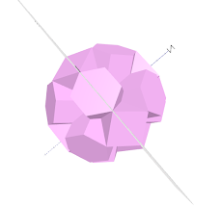
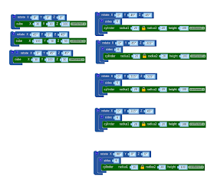
1.1.2. Proceso en BlocksCAD de CLOE
Hexágonos nas direccións correctas.

Slide 6
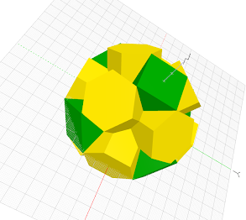
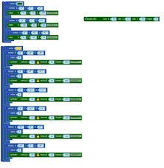
1.1.3. Proceso en BlocksCAD de CLOE
Poñemos diferentes cores para diferenciar as partes.

Slide 7
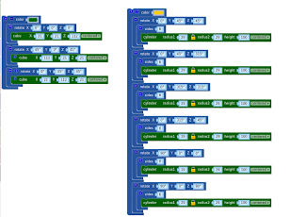
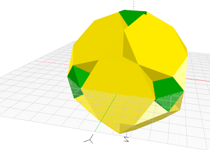
1.1.4. Proceso en BlocksCAD de CLOE
Tamaño dos cubos e dos hexágonos para que as puntas das formas coincidan.

Slide 8
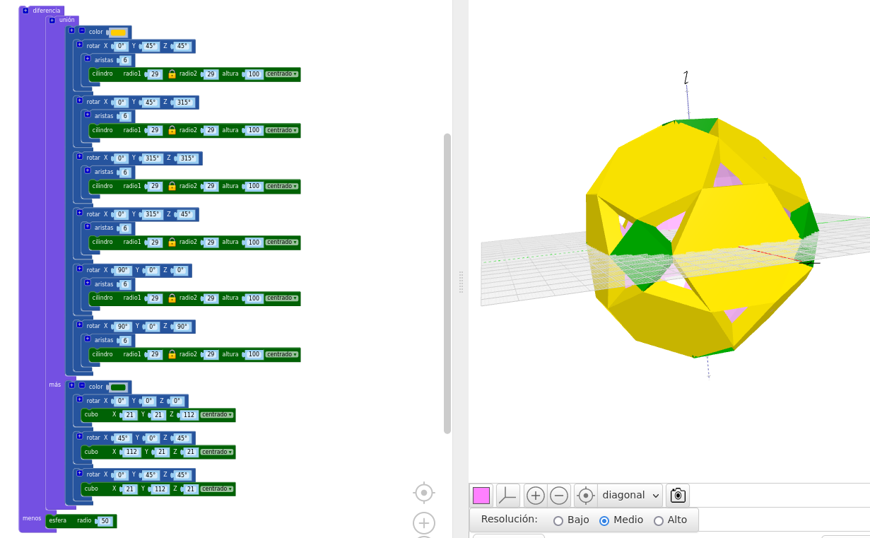
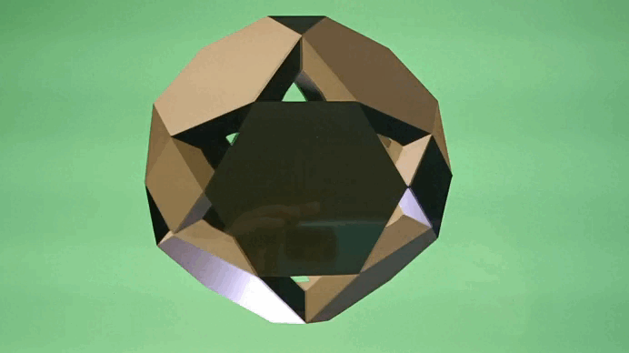
1.1.5. Proceso en BlocksCAD de CLOE
AS VARIANTES:
Restar á figura unha esfera para facela por dentro baleira.

Slide 9
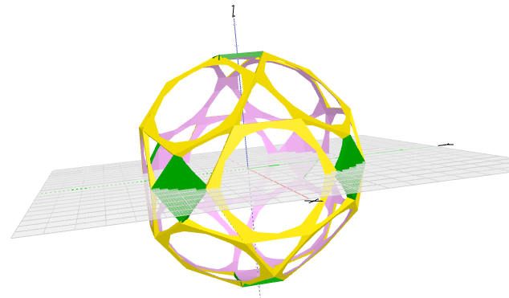
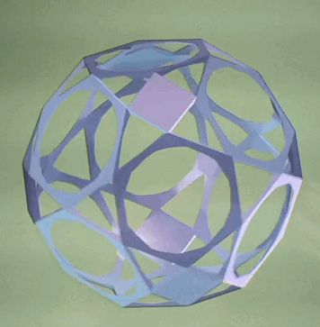
1.1.6.Proceso en BlocksCAD
Canto máis grande a esfera que se resta, máis baleiro queda.

Slide 10
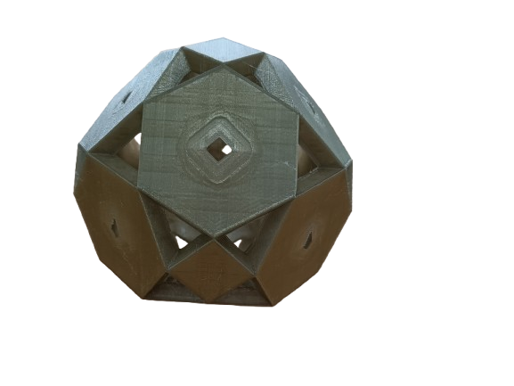

Slide 12
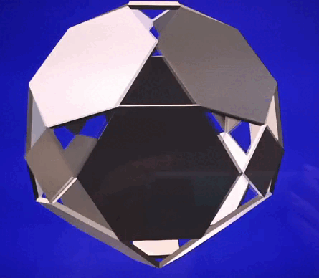
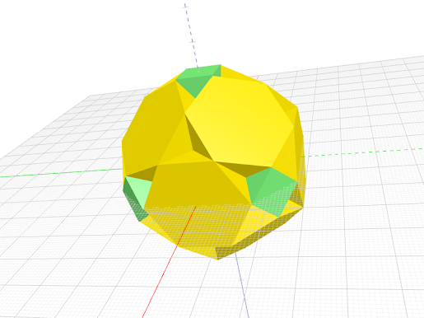
1.2.1. Proceso en BlocksCAD_Rubén
Este é o modelo do poliedro principal sen ningunha modificación.

Slide 13
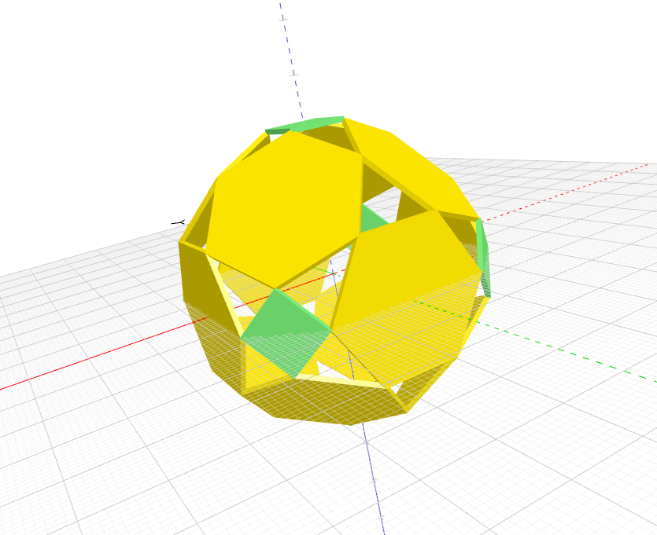
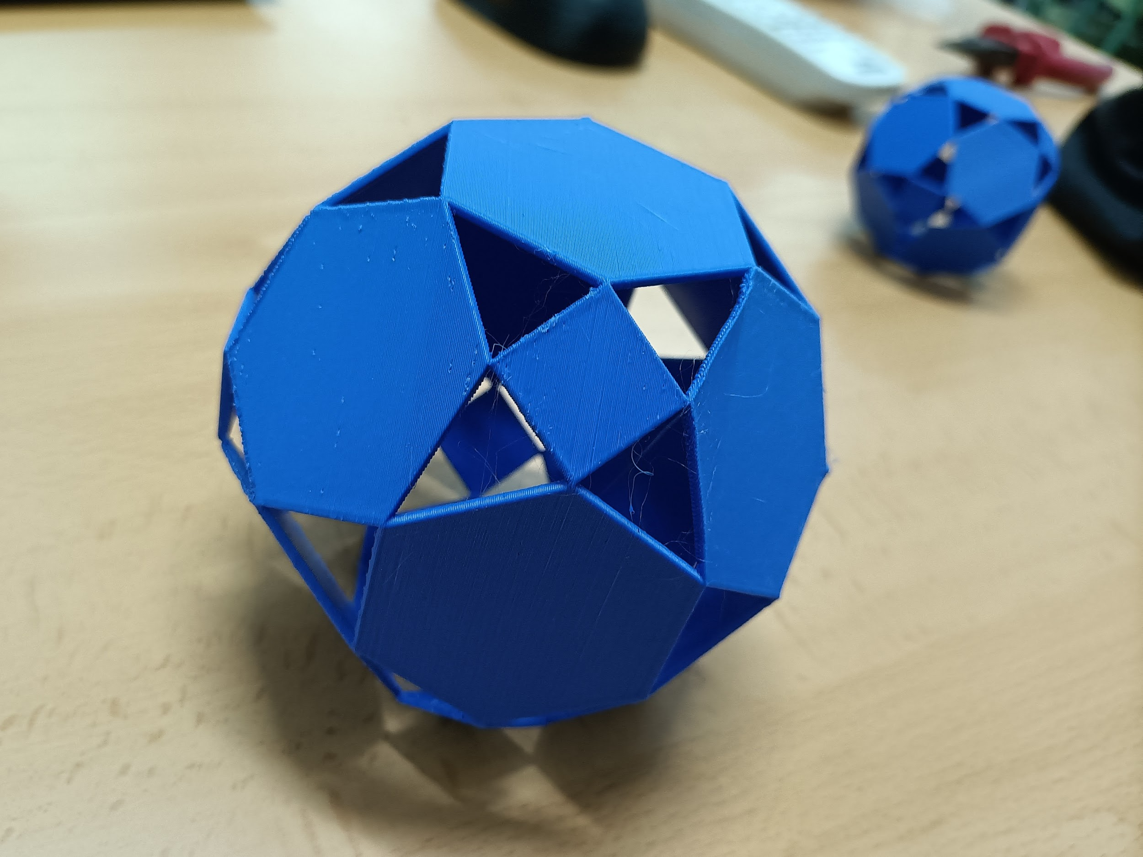
1.2.2. Proceso en BlocksCAD
Este é o modelo principal, pero oco para que só queden as caras de fóra.

Slide 14
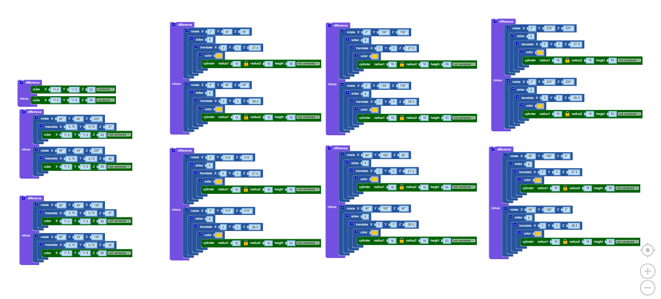
1.2.3. Proceso en BlocksCAD
Estos son os bloques que empreguei nos que primero fixen a estrutura principal e logo a fixen cunhas dimensións un pouco mais pequenas para restalo á outra e que quede hoco.

Slide 15
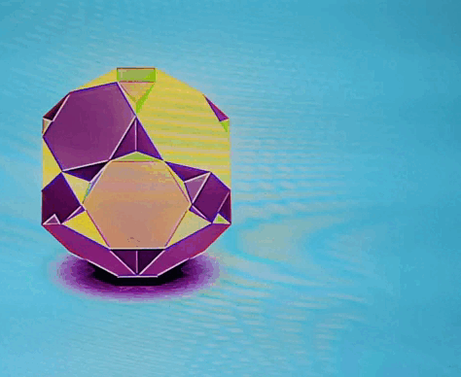
2.3-Proceso en BlocksCAD
Estas son animacións (en Sketchfab) nas que se ve como quedóu ao final.

Slide 16

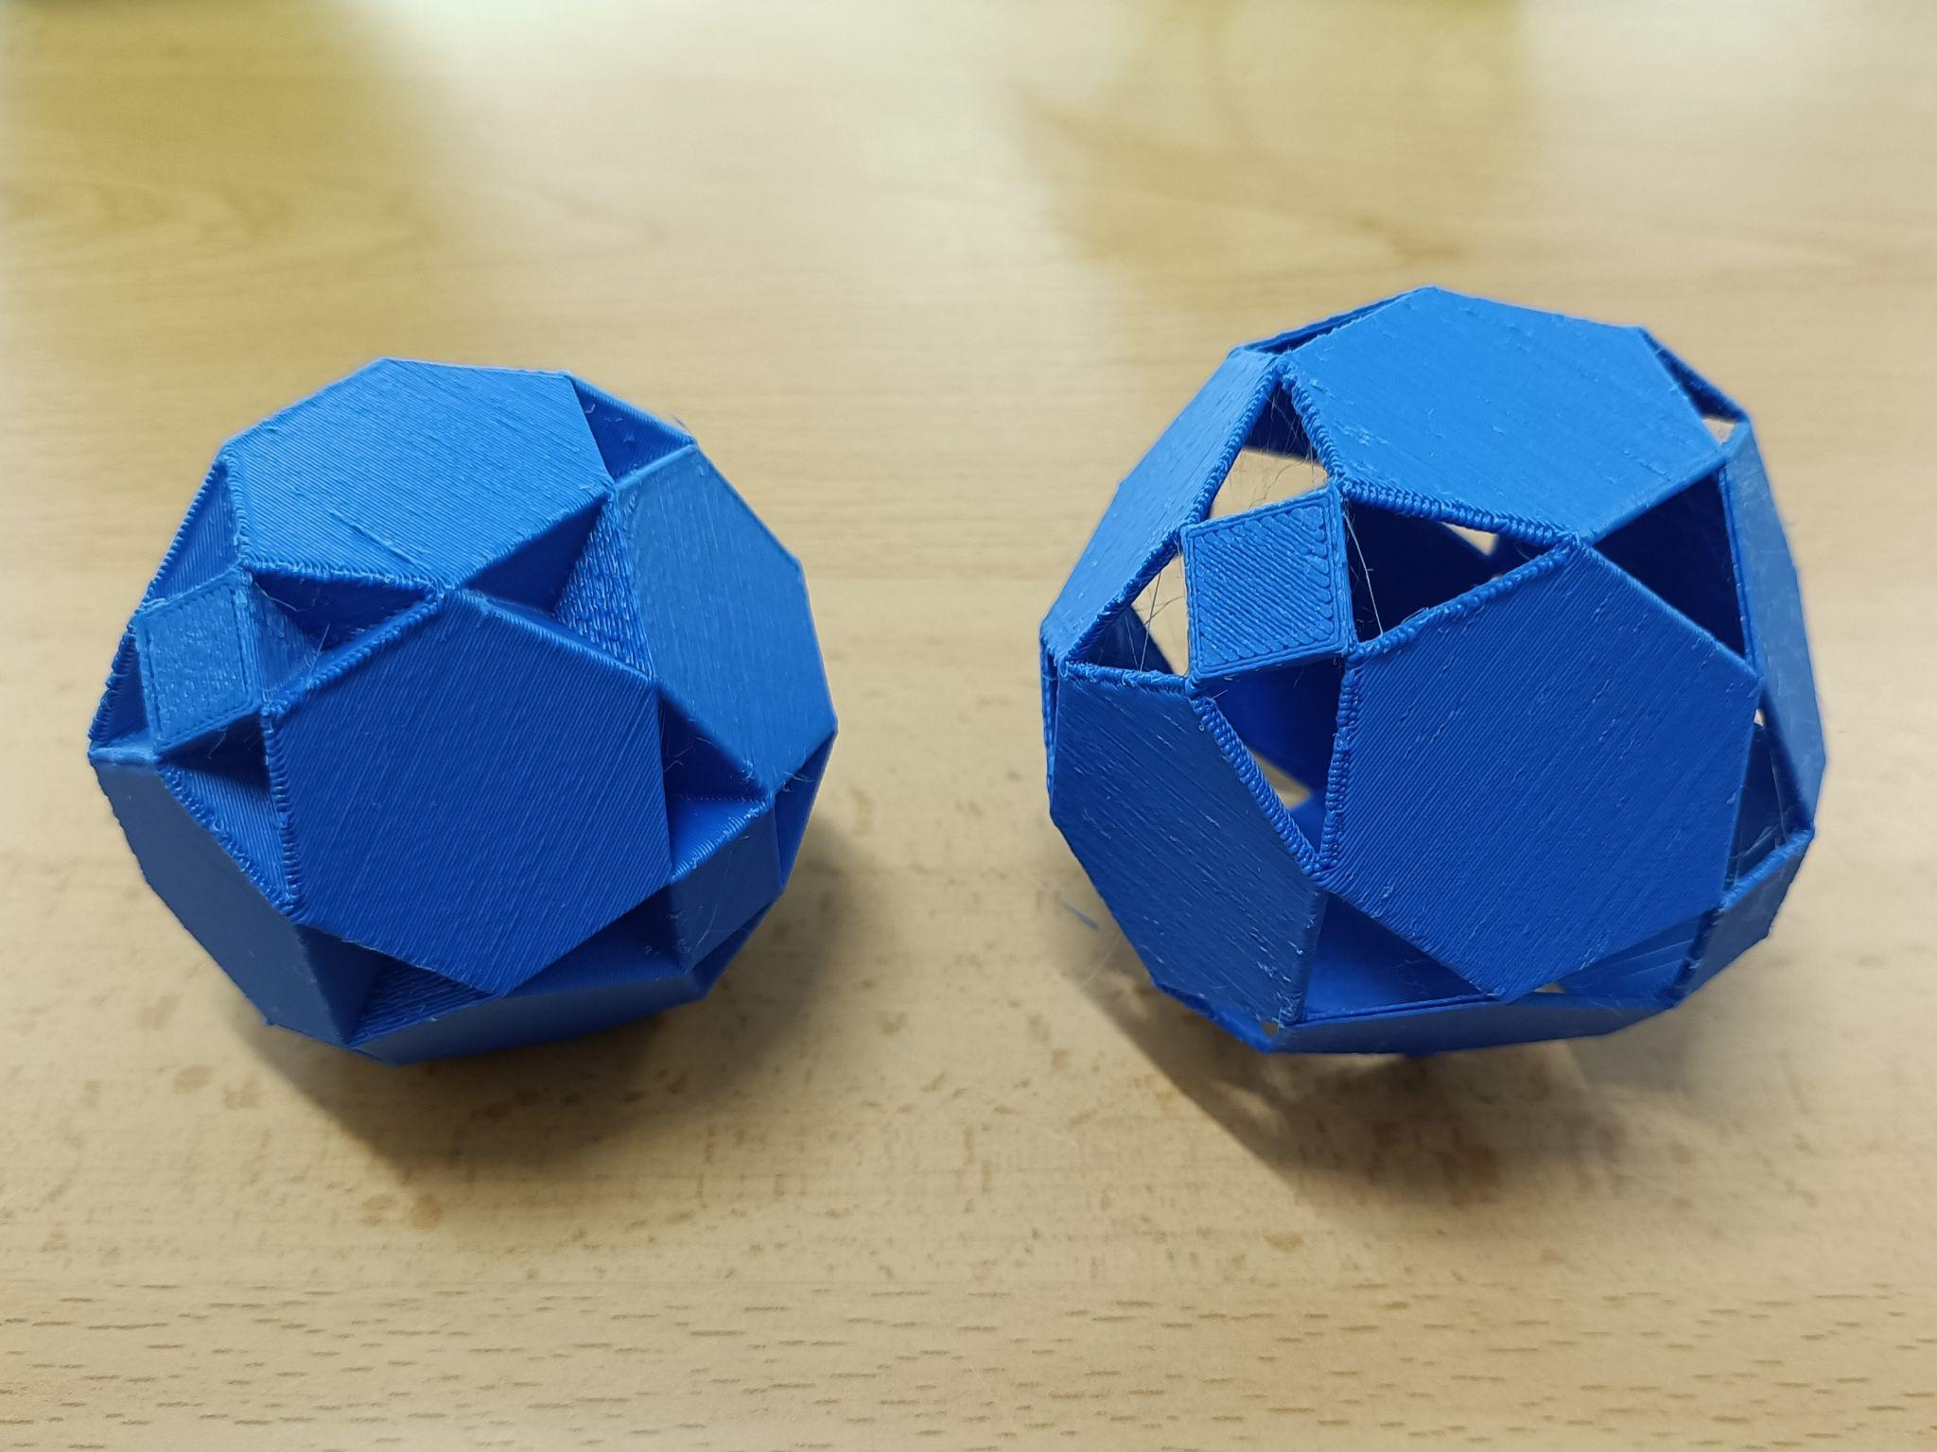
1.2.4. Proceso en BlocksCAD
Estas son fotos do resultado final.

Slide 17
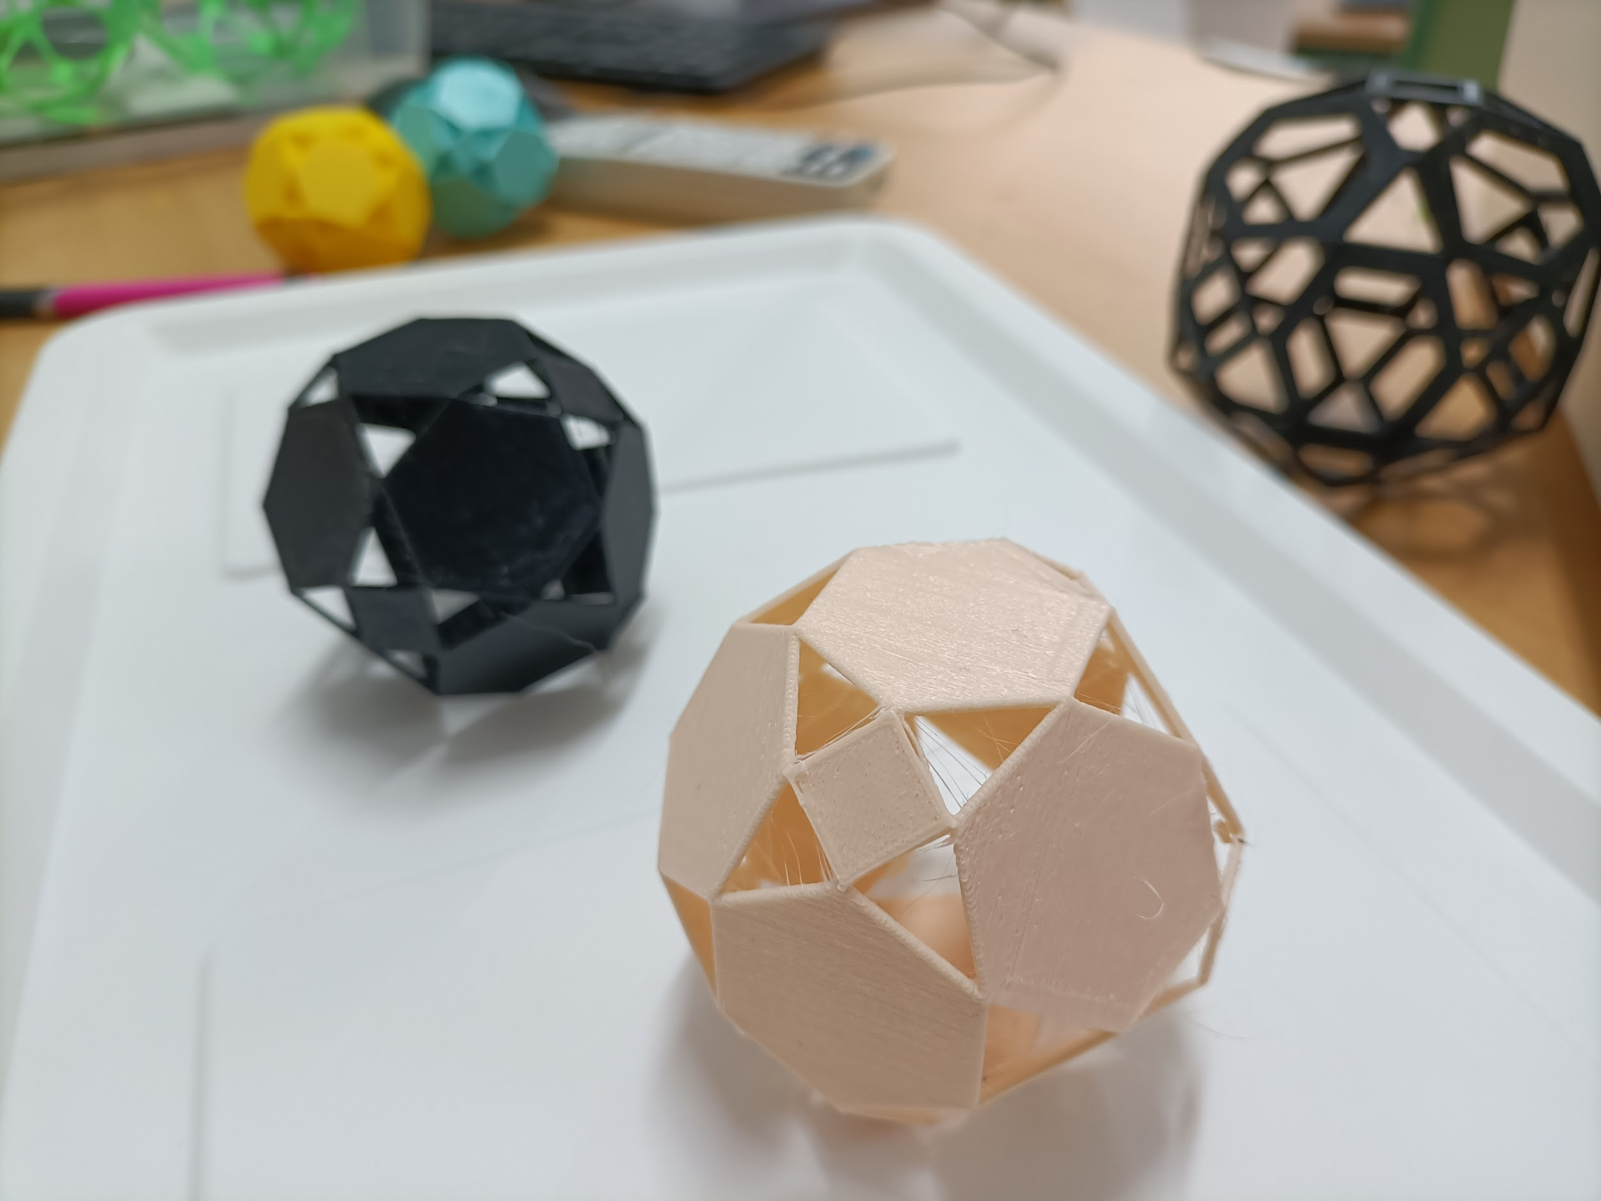
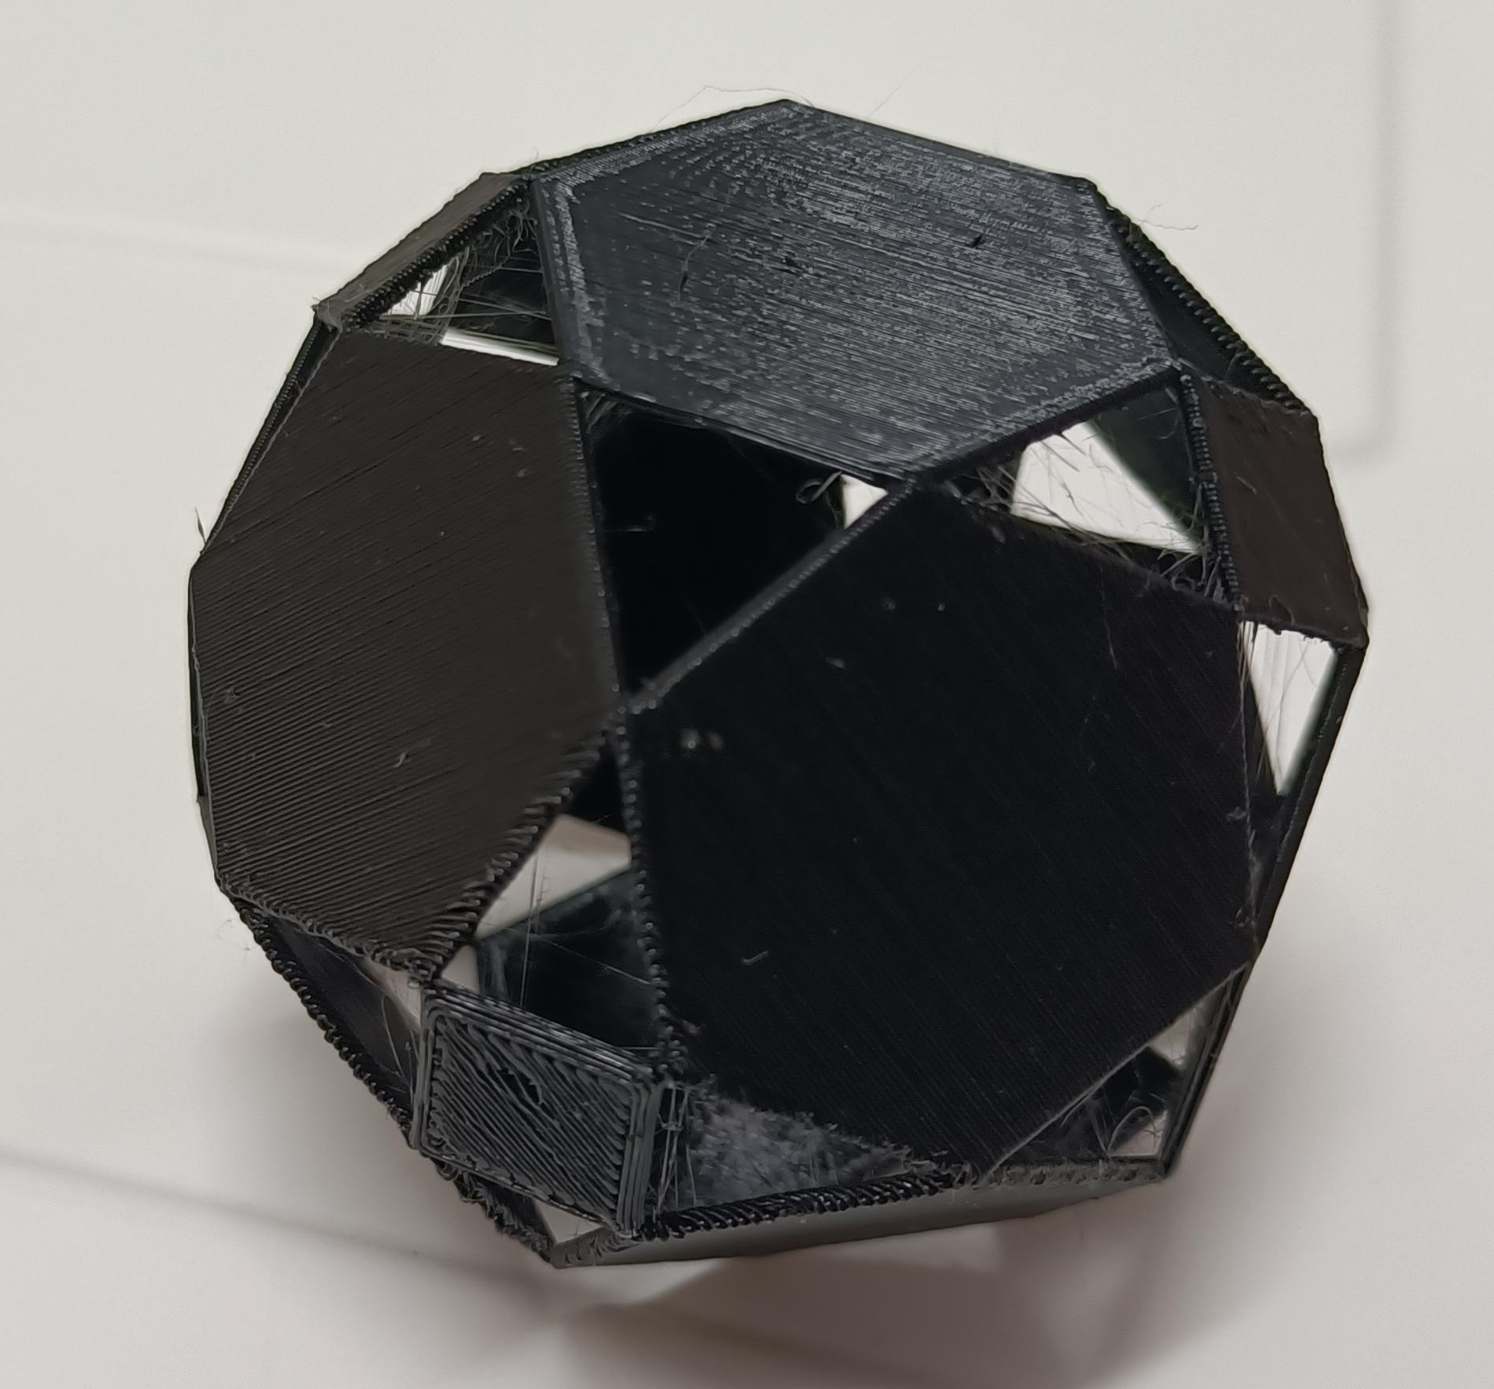

Slide 18
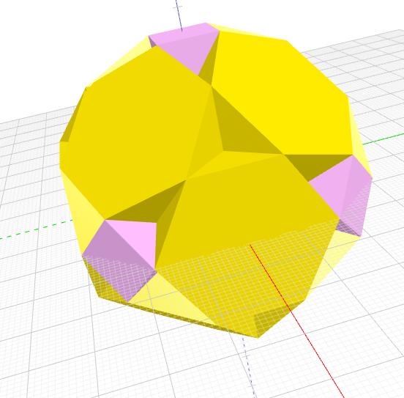
1.3.1. Proceso en BlocksCAD_Martín
Este e o poliedro que deseñei, no que se poden ver os elementos que o forman, os hexágonos, en cor amarela, e os cadrados, en cor rosa, tamén se pode apreciar que se forman triángulos entre os outros dous elementos.
Estes elementos son os que lle dan esa forma tan característica ao poliedro

Slide 19
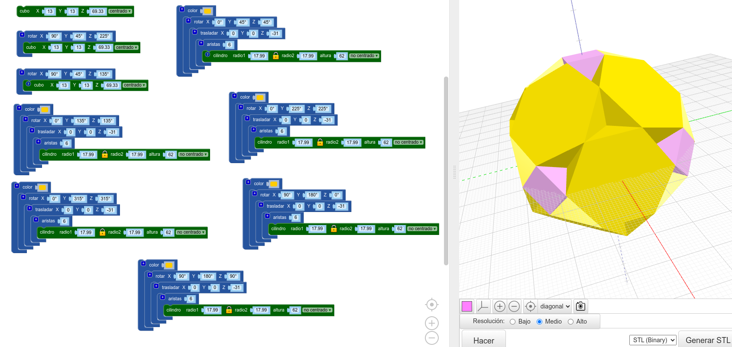
1.3.2. Proceso en BlocksCAD_Martín
Estes son os bloques que utilicei para facer o modelo, no que puxen hexágonos de forma que se xuntaran os vértices, modificando a súa posición e tamaño.

Slide 20
1.3.3. Proceso en BlocksCAD_Martín
Tamén tiven que ter en conta que había cadrados de por medio e tiven que axustar os hexágonos e os cadrados para que os vértices quedaran xuntos.

Slide 21
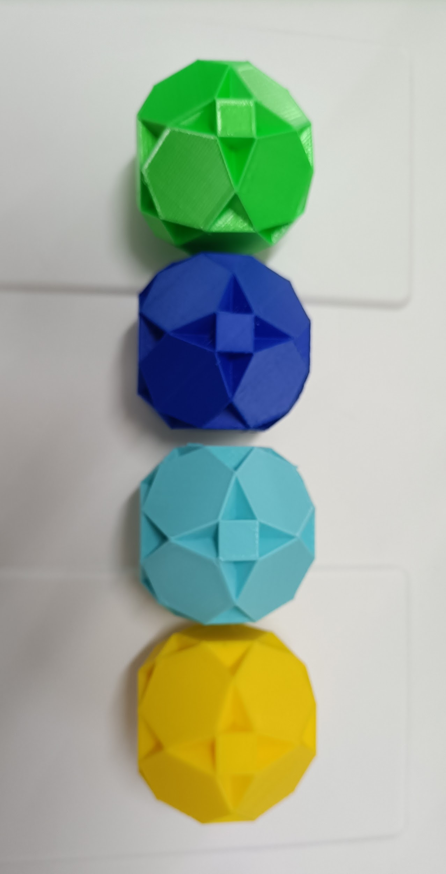
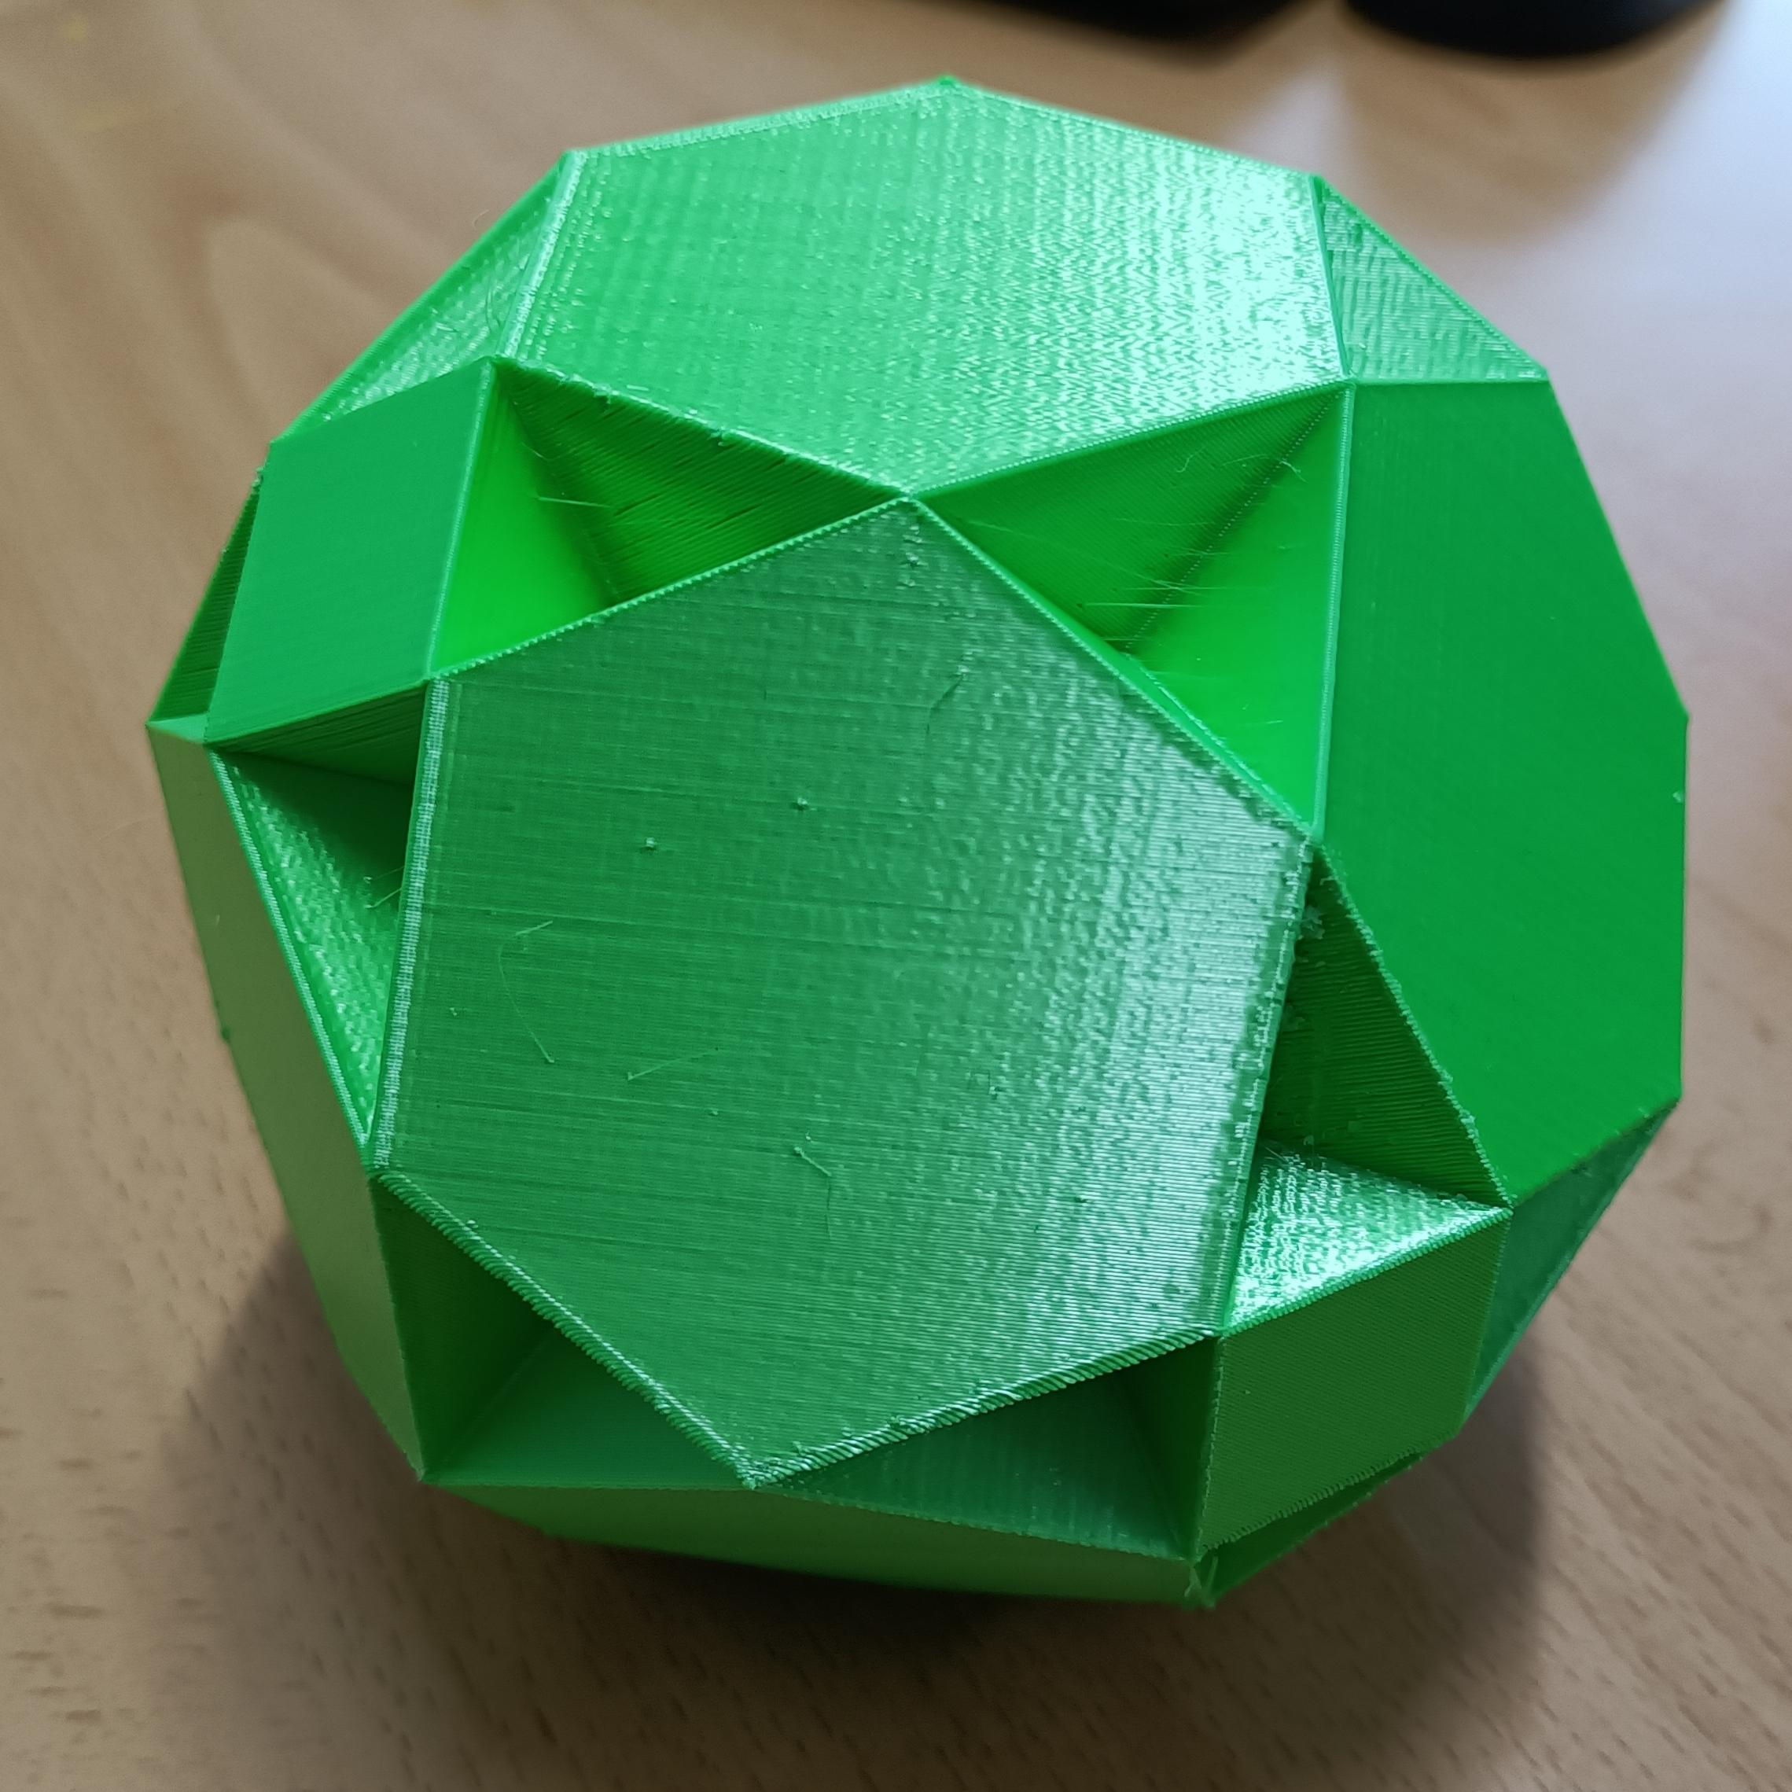

Slide 22
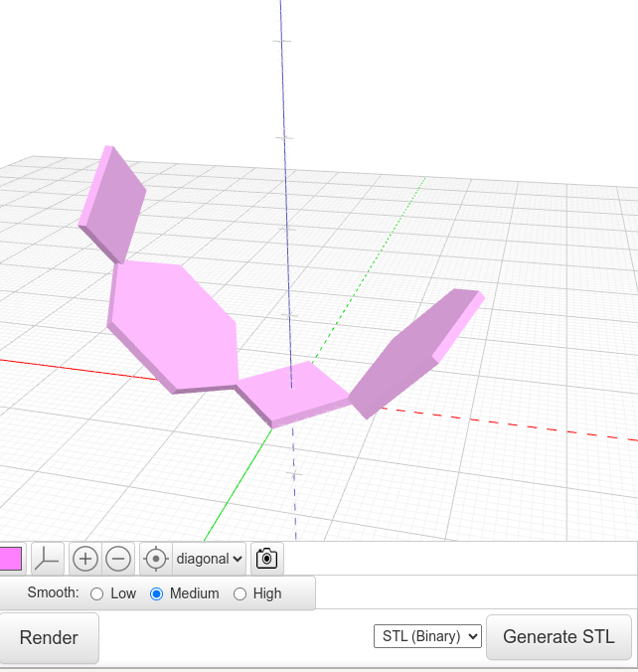
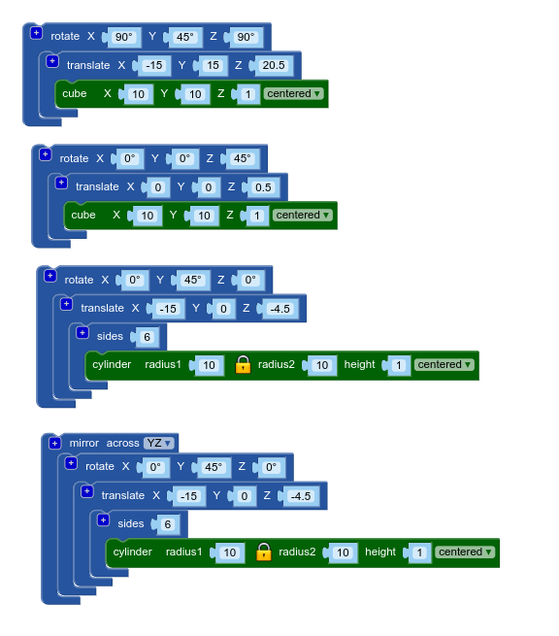
1.4.1. Proceso en BlocksCAD_Sebastián
Primeiro, creei este bocexo con cubos e cilindros (con 6 lados para que sexan hexágonos).

Slide 23
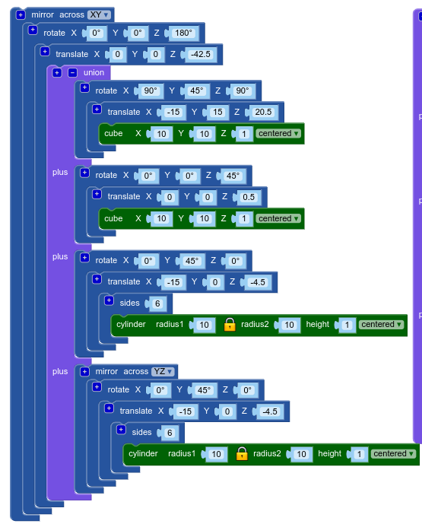
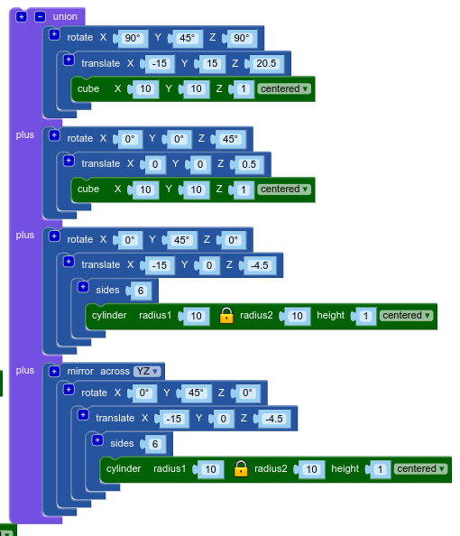
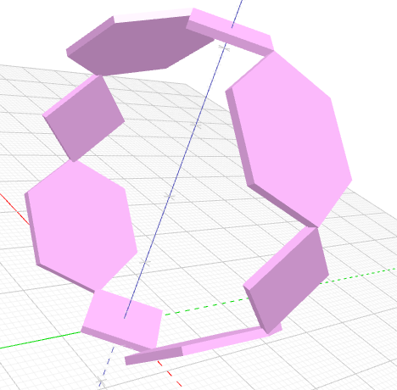
1.4.2. Proceso en BlocksCAD_Sebastián
Despois, dupliquei a unión deses compoñentes anteriores e modifiqueino para que se xunten.

Slide 24
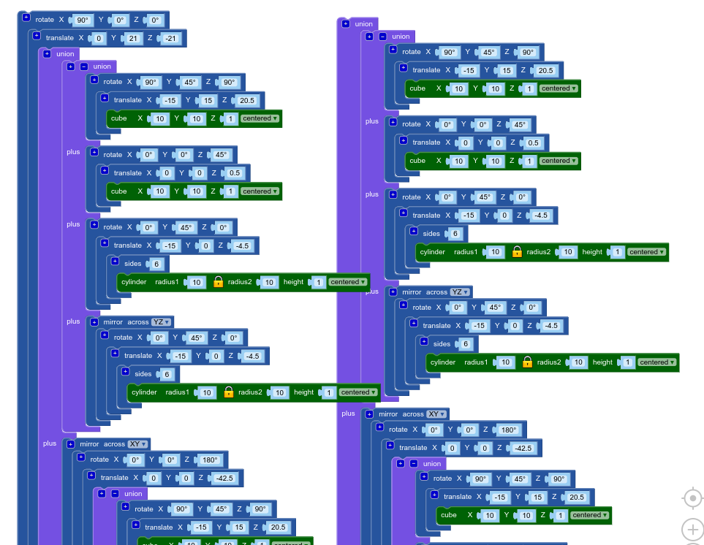
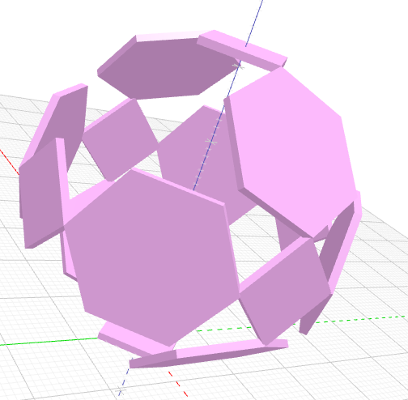
1.4.2. Proceso en BlocksCAD_Sebastián
Mesmo proceso: duplicamos para rotalo en horizontal e formar a base da figura.

Slide 25
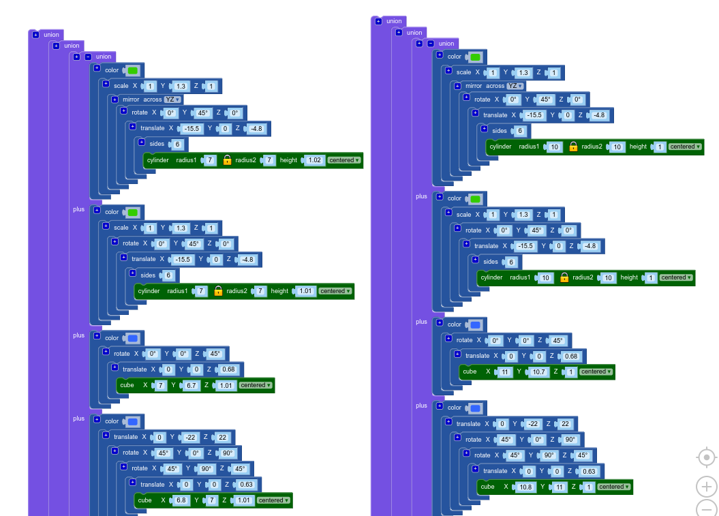
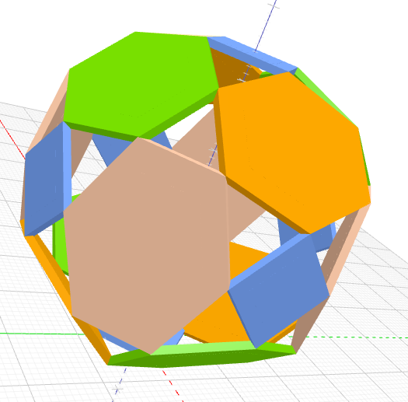
1.4.3. Proceso en BlocksCAD_Sebastián
Esta é a parte máis difícil.
Crear os hexágonos que quedan e calcular con precisión o ángulo, posición.
A continuación colorear a figura ao noso gusto (neste caso desta forma)

Slide 26
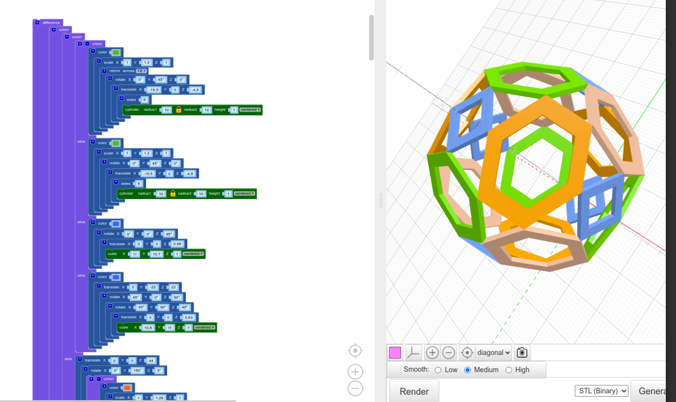
1.4.4. Proceso en BlocksCAD_Sebastián
Por último, duplicar toda a figura e facer todo máis pequeno para poner facer a diferencia e crear estes “portais”.

Slide 27
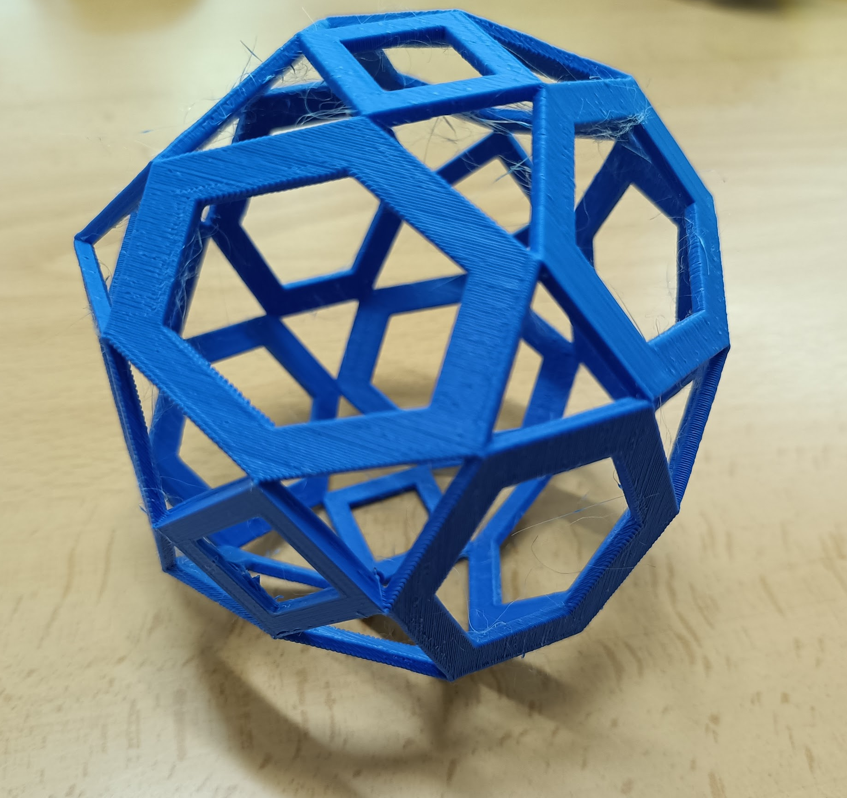

Slide 28
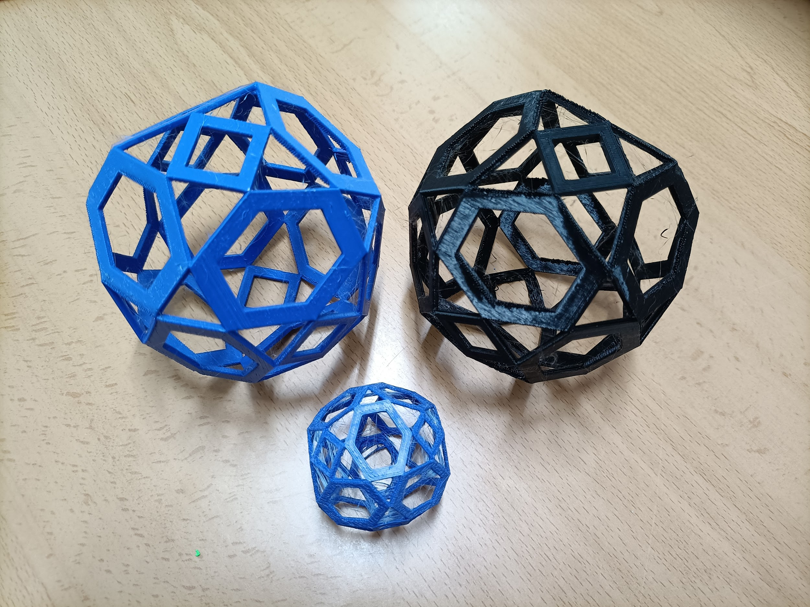

Slide 29
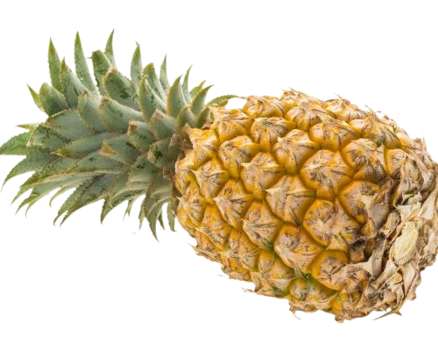
2. Nome de Estróbilo
O nome xurdiu inmediatamente despois de ser creado.
Cando examinamos con detenimento o poliedro, a Cloe recordoulle á figura dunha piña.
Pero un nome como piña non cadraba cun poliedro tan peculiar….,.

Slide 30
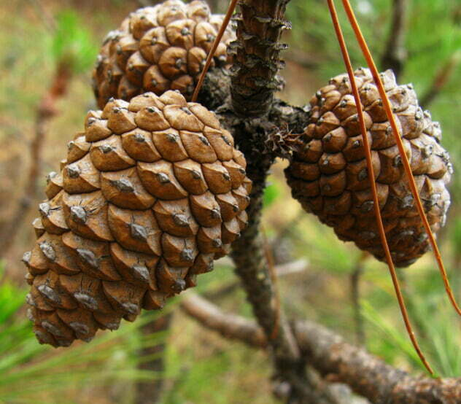
2. Nome de Estróbilo
Entón indagamos no dicionario na procura dun nome á altura de tal creación.
E quen busca sempre atopa, Estróbilo polo seu significado foi a nosa escolla para o noso poliedro favorito.
Na RAG: ESTRÓBILO: Froito das coníferas, formado por un eixe central rodeado dunha especie de escamas que encerran as sementes.

Slide 31
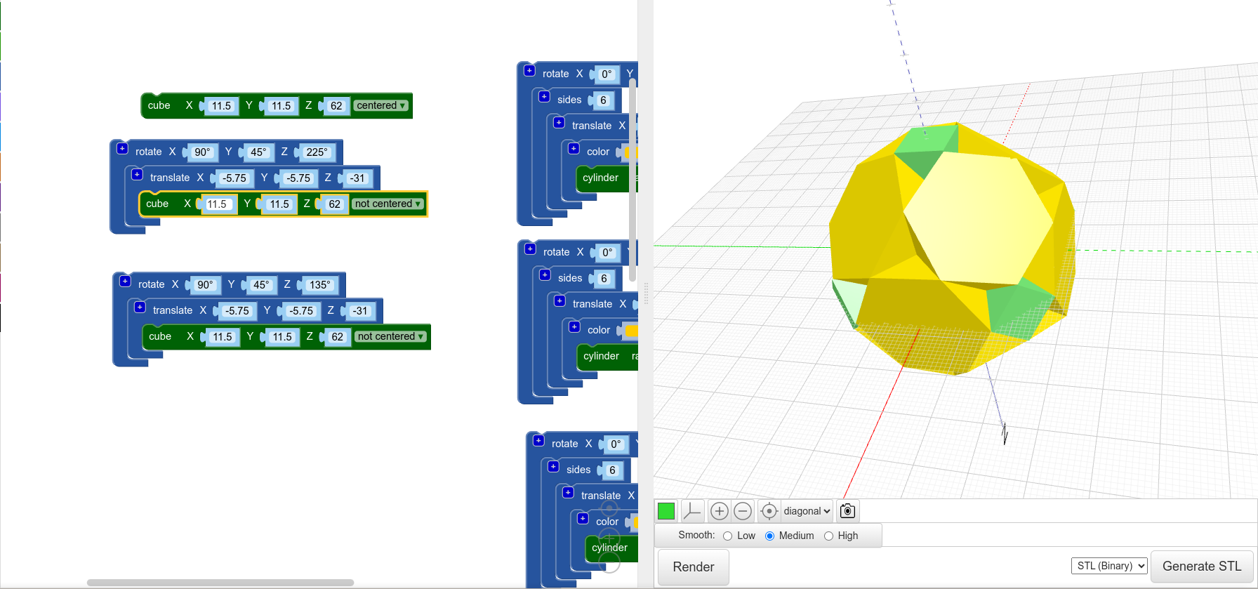
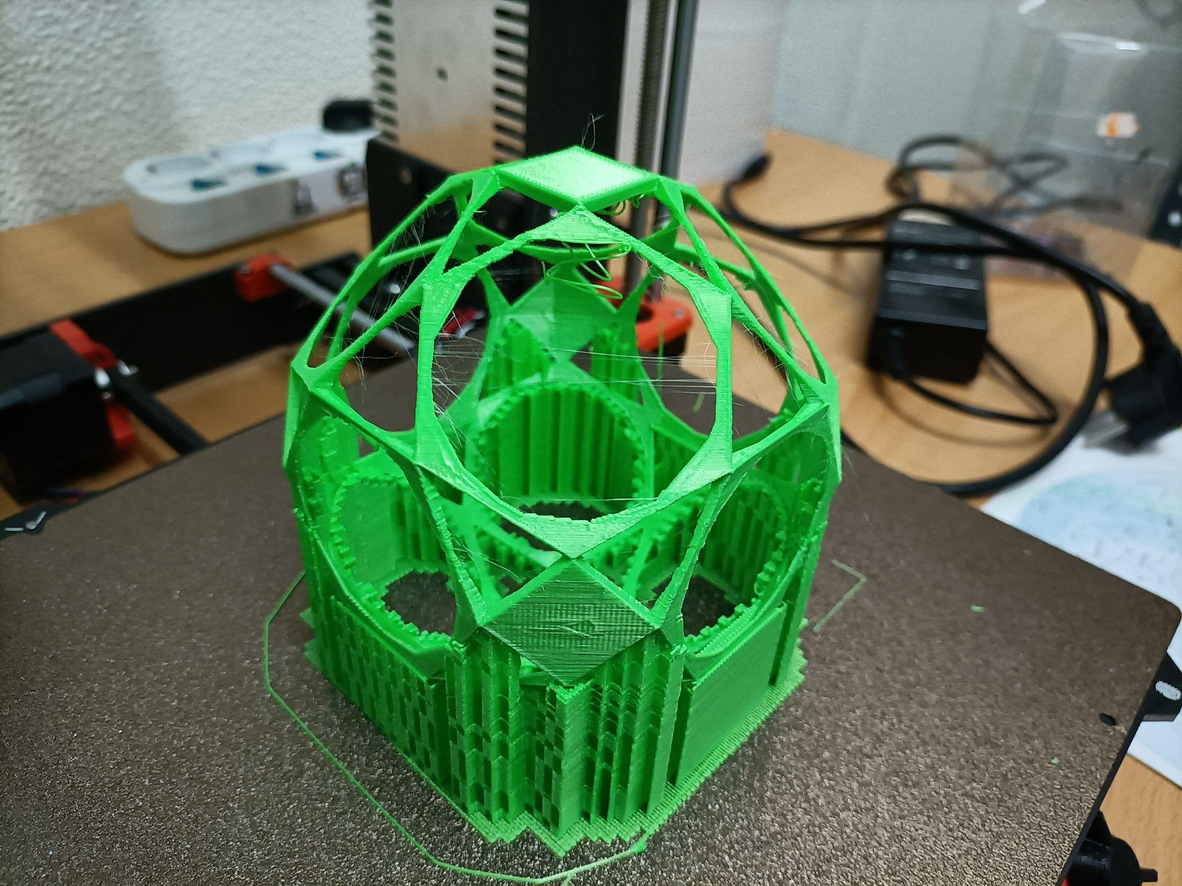
3. Problemas na construcción
No deseño en Blockscad. foi complicado calcular as medidas exactas e ao non ser un poliedro regular foi mais difícil crealo.
A programación en Blockscad foi complexa, tivemos que aprender a programalo.
Na impresión 3d son necesarios soportes e ao sacalos algunhas das pezas rompen con facilidade.

Slide 32
4. Tipo de Poliedro.
Un poliedro regular é un corpo xeométrico no que as súas caras son todas polígonos regulares iguais, e todas as caras e ángulos poliédricos son tamén iguais entre sí .
Estróbilo ten un tipo de cara non regular:
a cara cun cadrado rodeado de triángulos con ángulos diferentes aos do resto da figura, non é un un poliedro regular
… pero é un poliedro moi elegante.

Slide 33
4. Tipo de Poliedro.
Estróbilo ten:
Caras hexagonais: 12
Caras cadradas: 6
Se tivera triángulos:
Equilateros: 8
Isósceles: 24
Nome técnico: ambo(), derivados de
140. ambo (EquilateralChamferedCube)
Só ten UN tipo de cara non regular, son regulares todas menos unha e só ten 2 tipos de vértices distintos,

